Slide 1
三地址码（递归生成方法）
报告人：yuanzhiqiu

Slide 2
1. 生成抽象语法树
2. 深搜抽象语法树，对每个结点依据类别调用访问函数（类别区分可通过多态实现从而统一接口）

Slide 3
c++实现

Slide 4
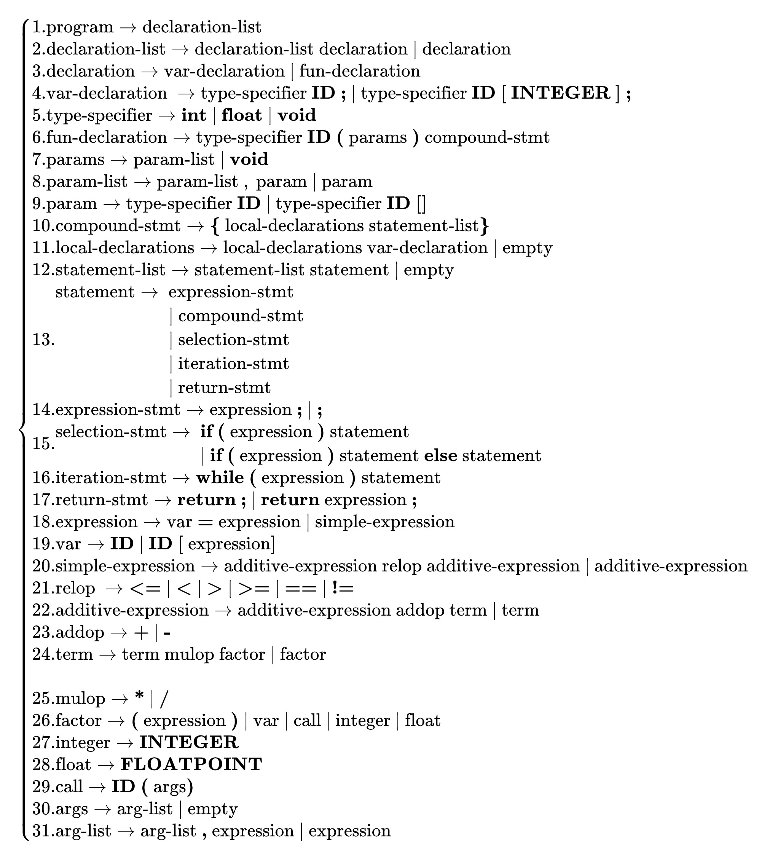
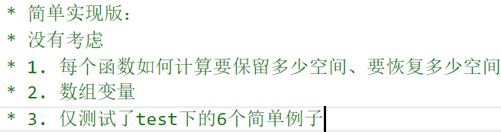
满足Cminus语法的代码转三地址码

Slide 5
输出

Slide 6
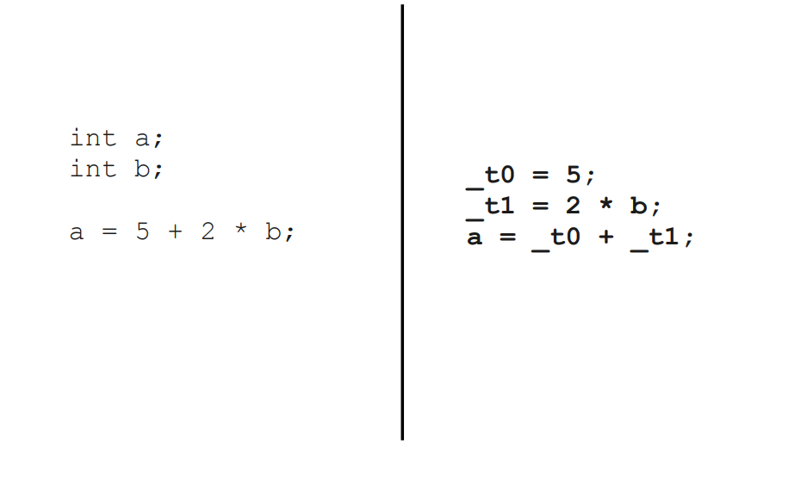
变量申明和简单语句

Slide 7
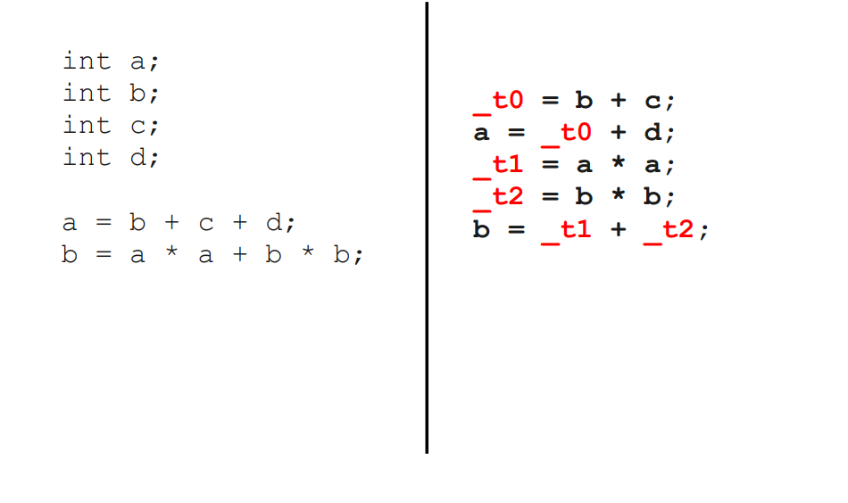
变量申明和简单语句

Slide 8
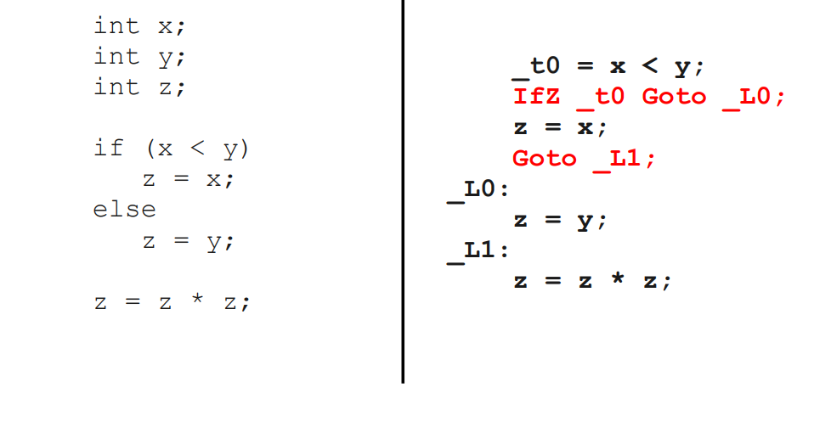
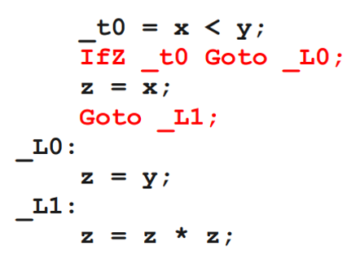



控制语句if
Ifz：表达式为假则跳转
cond
falseL
if
endL
falseL
else
endL
end
cond
falseL
if
endL
falseL/
endL

Slide 9
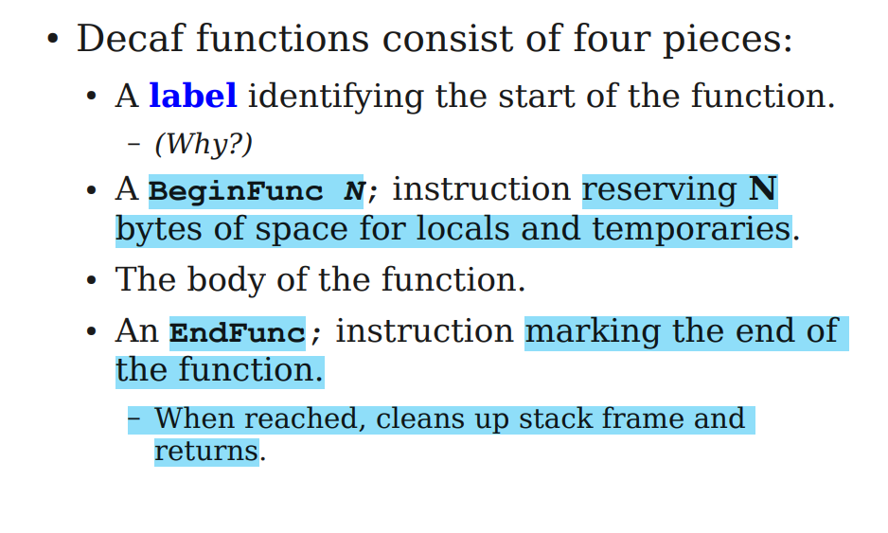
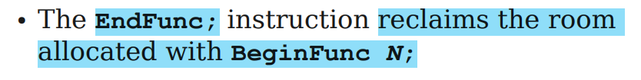
函数定义

Slide 10
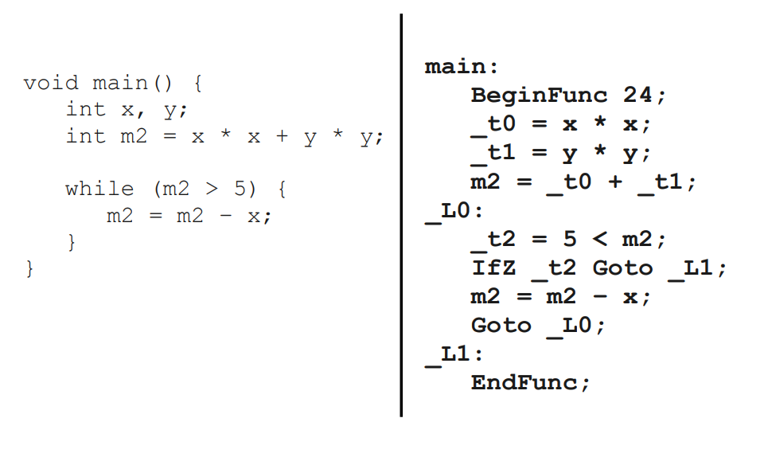
函数定义和控制语句while
testL
cond
endL
testL
endL

Slide 11
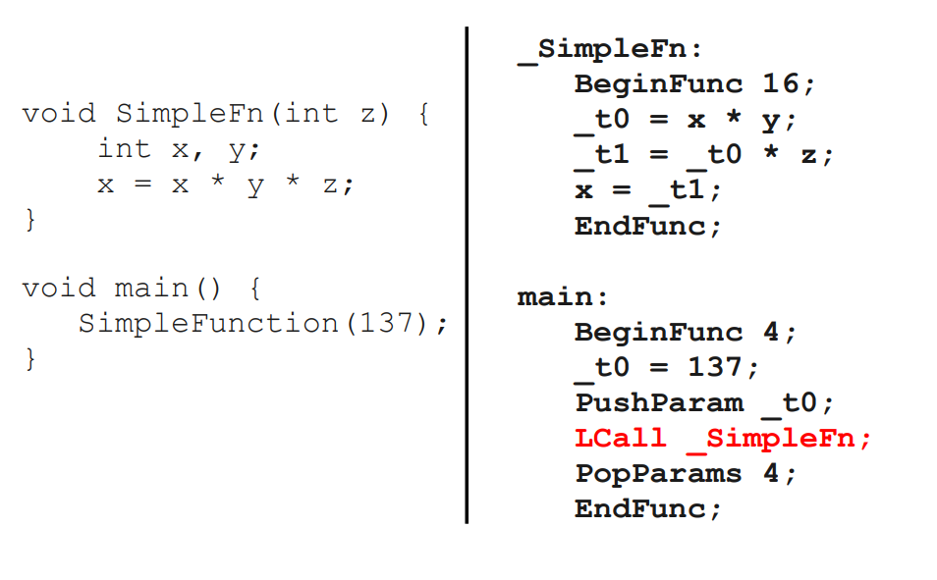
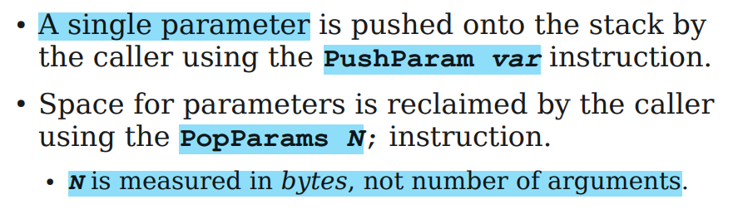
函数定义和函数调用

Slide 12
代码

Slide 13
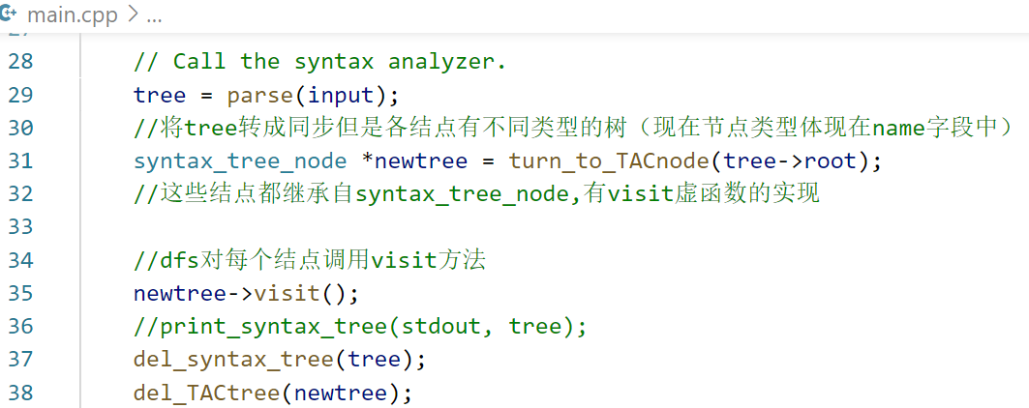
主程序
基于lab2生成语法分析树
语法分析树转TAC树
结构一致但各结点类型是syntax_tree_node不同的派生类，每个类都实现void visit()方法
对根节点调用visit
释放空间

Slide 14
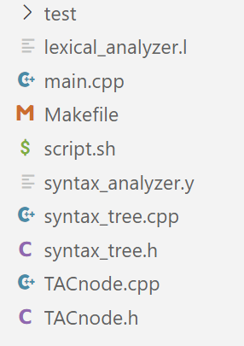
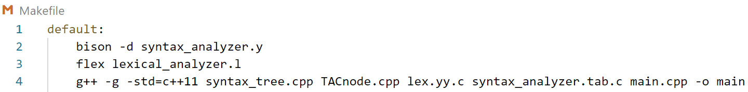
目录结构
测试例子，i.cminus
主程序
运行所有test例子
用于生成语法分析树
syntax_tree_node类的派生类，以及TAC相关过程函数

Slide 15
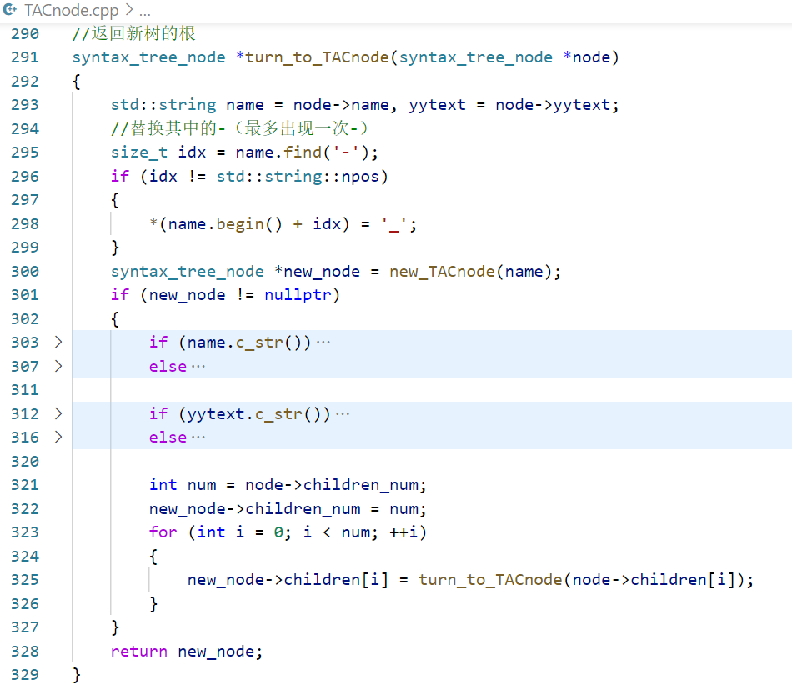
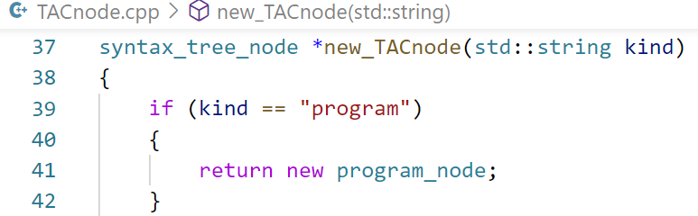
语法分析树转TAC树

Slide 16
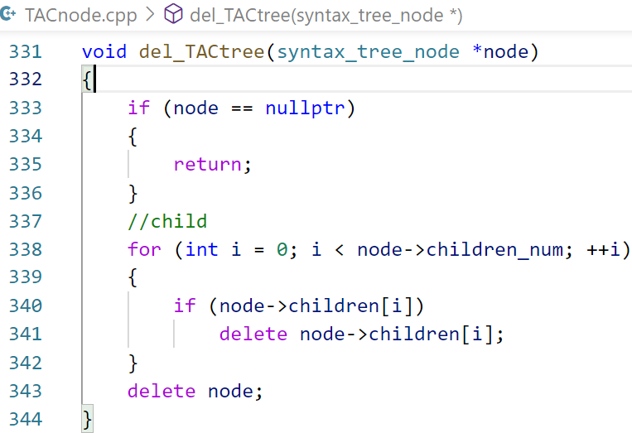
TAC树释放空间

Slide 17
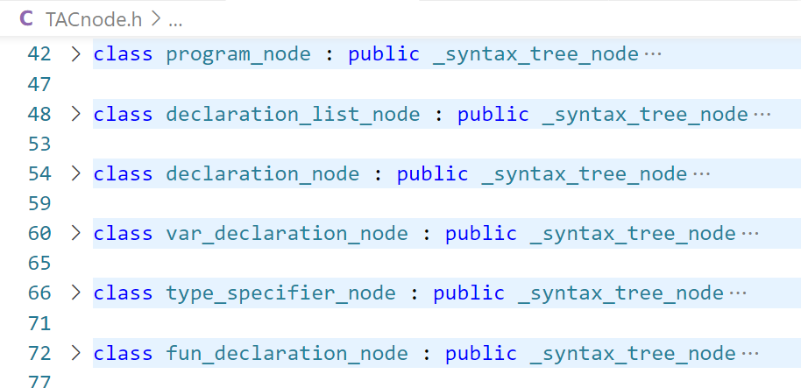
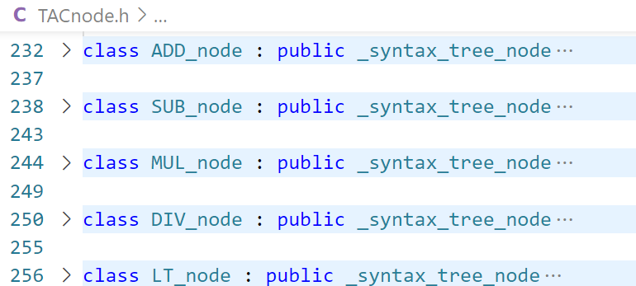
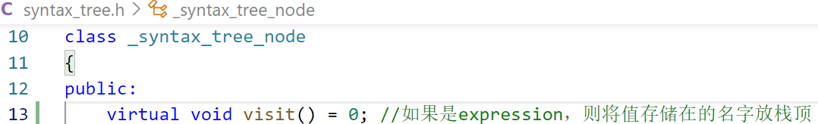
派生类
- syntax_analyzer.y中所有非终结符和终结符都有对应派生类
基类 void visit()虚函数

Slide 18
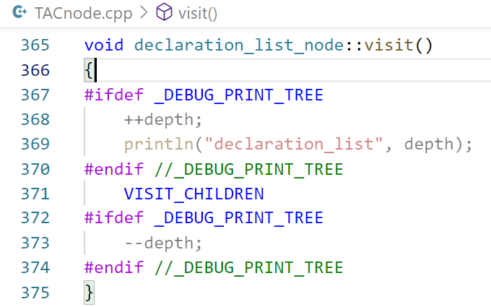
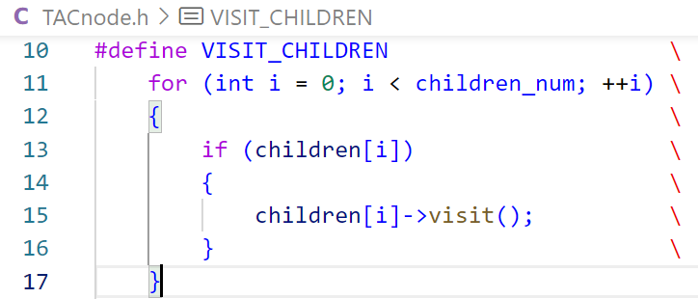
非终结符结点 通常

Slide 19
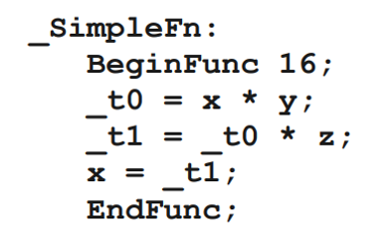
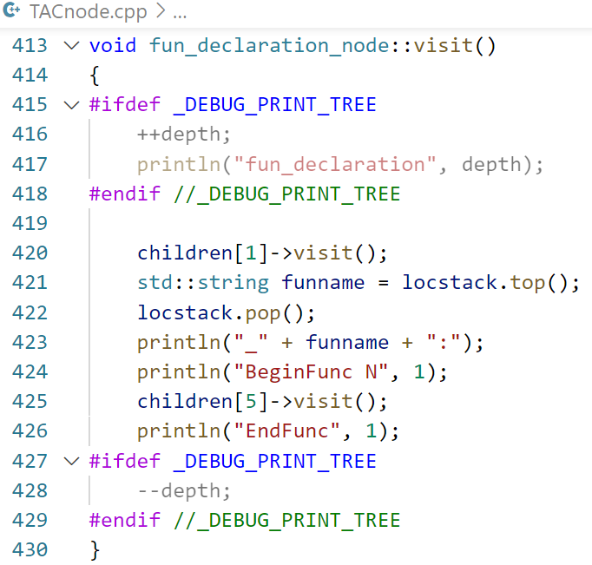
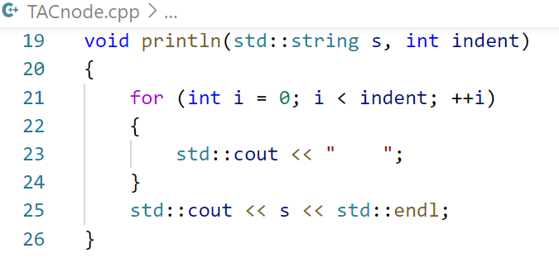
非终结符结点 函数

Slide 20
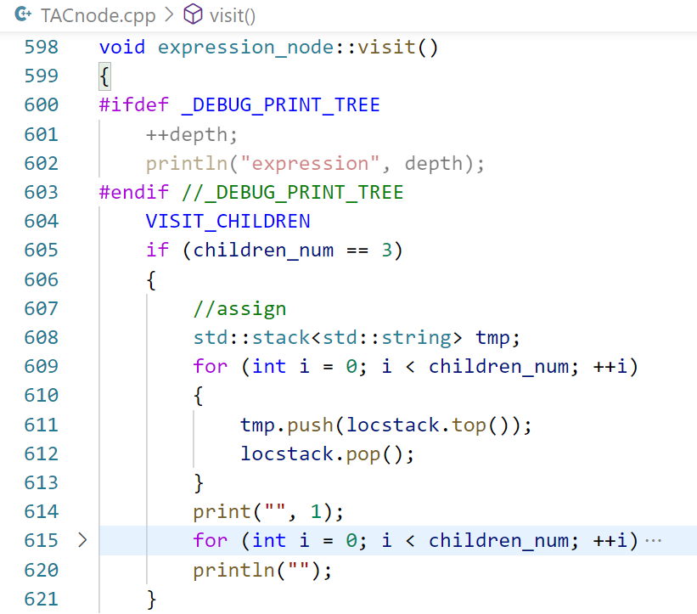
非终结符结点 赋值

Slide 21
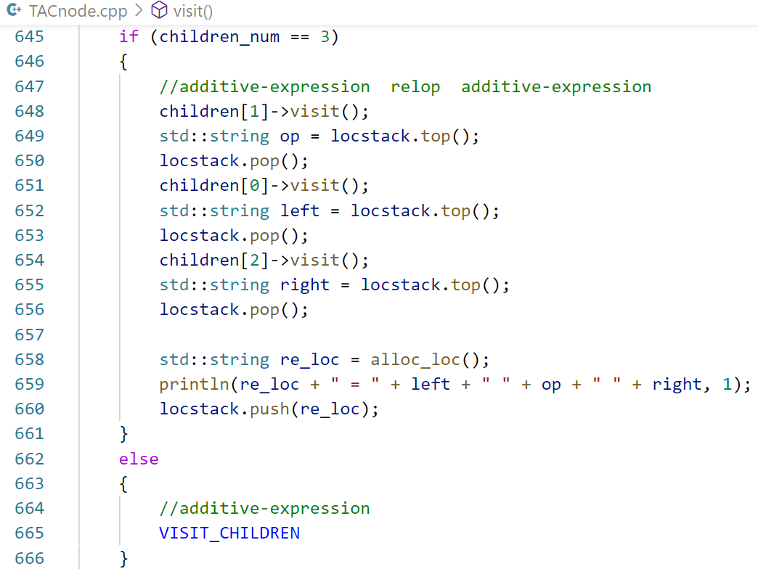

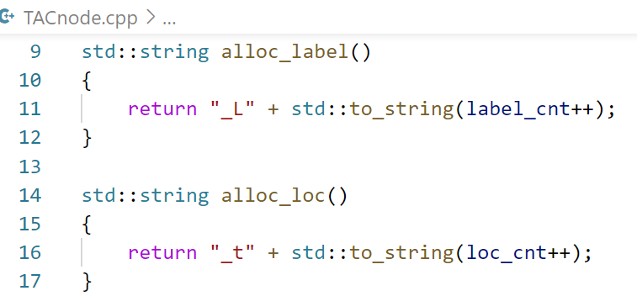
非终结符结点 运算和关系表达式

Slide 22
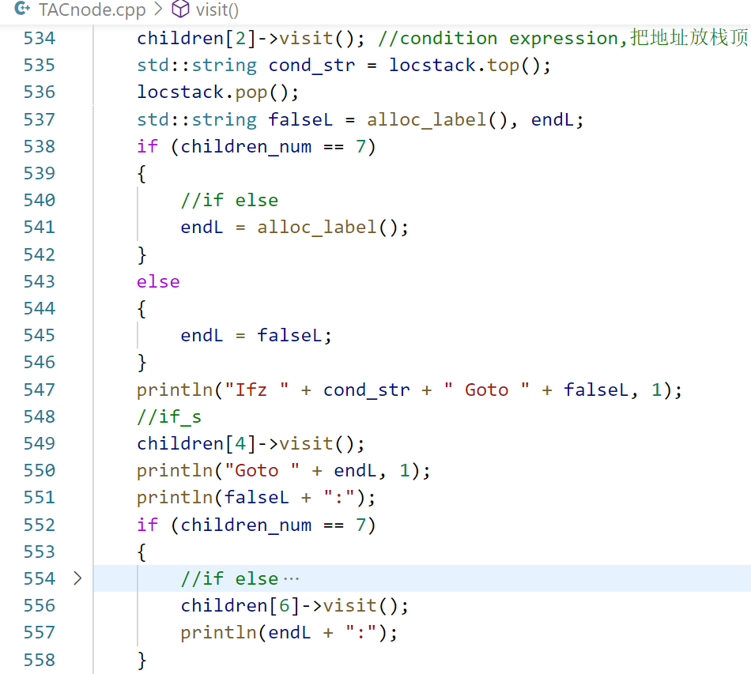
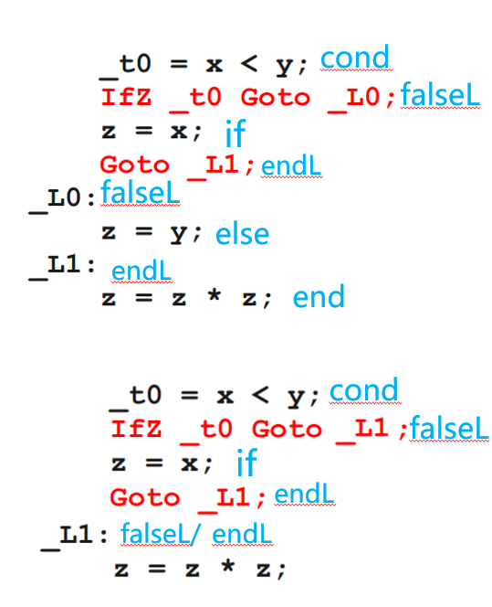
非终结符结点 if

Slide 23
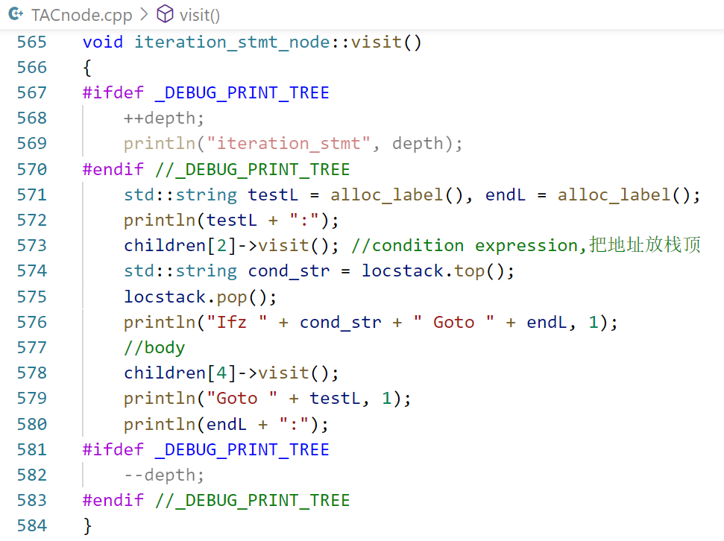
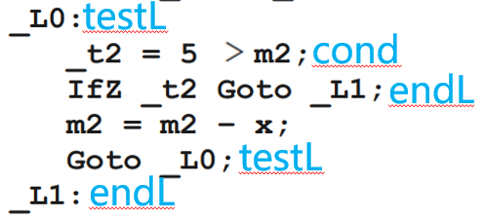
非终结符结点 while

Slide 24
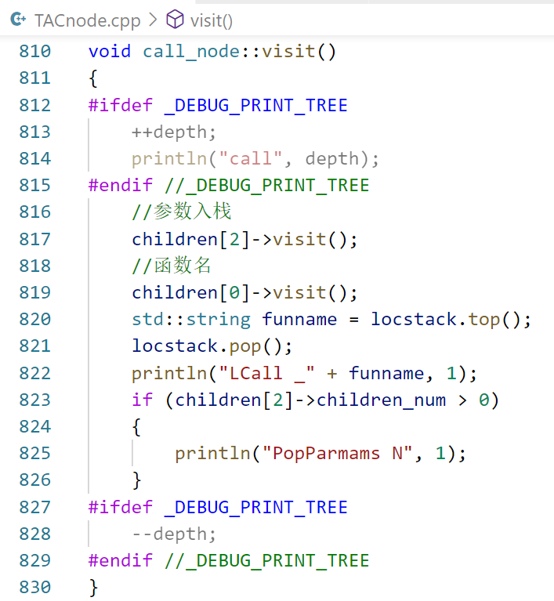
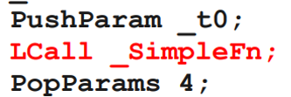
非终结符结点 函数调用

Slide 25
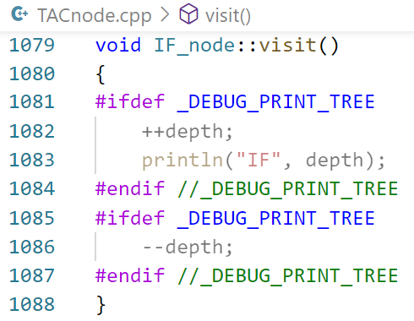
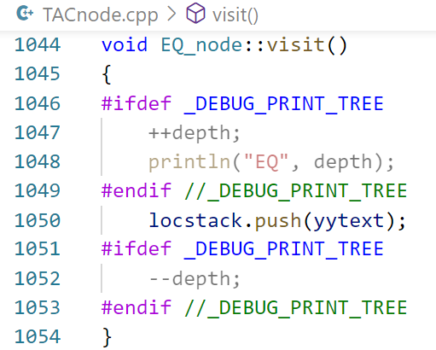
终结符结点 通常
标点符号、ifwhile等关键字：
啥不用干
操作符、id：
入栈

Slide 26
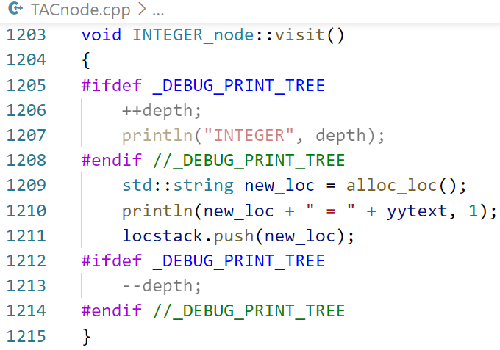
终结符结点 数值常量

Slide 27
测试

Slide 28
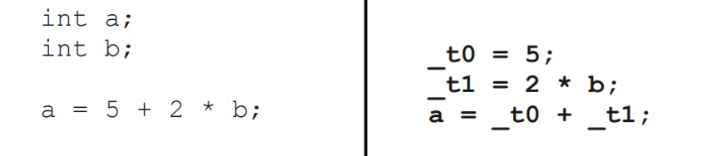
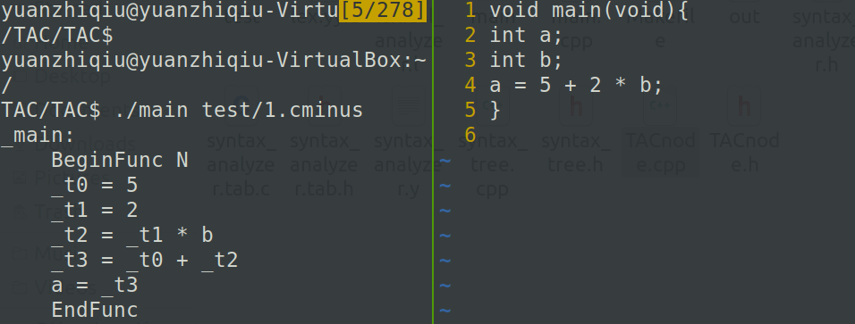

Slide 29
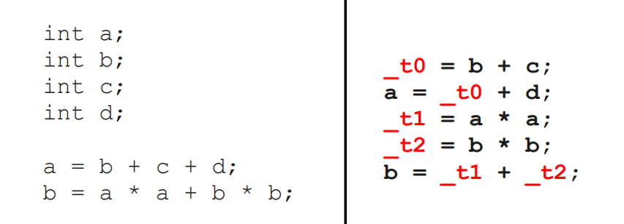
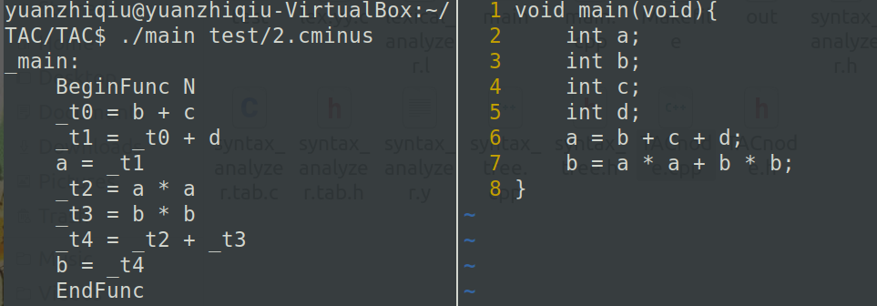

Slide 30
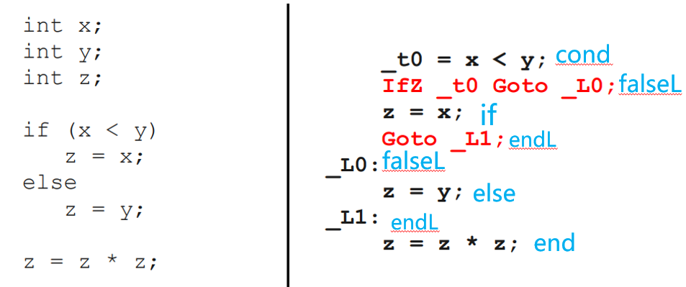
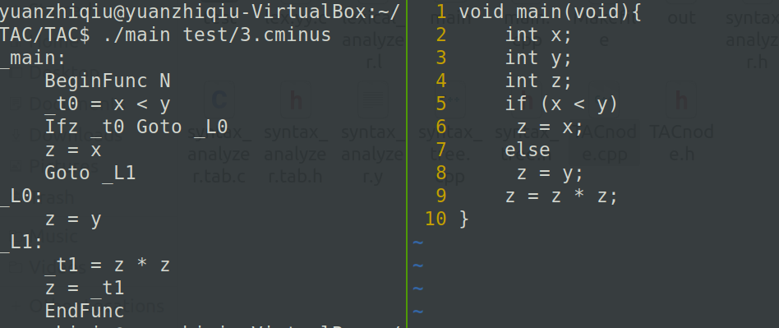

Slide 31
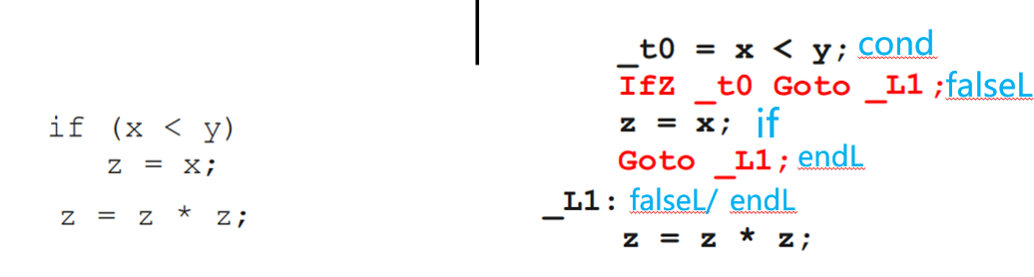
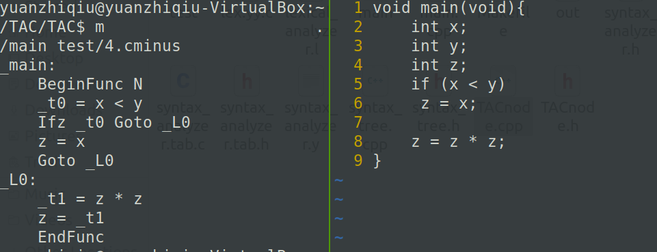

Slide 32
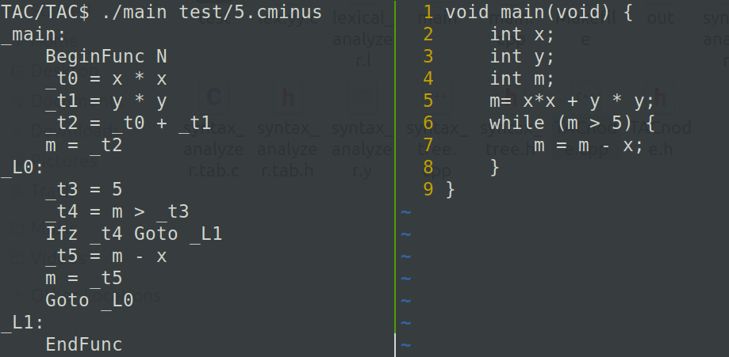
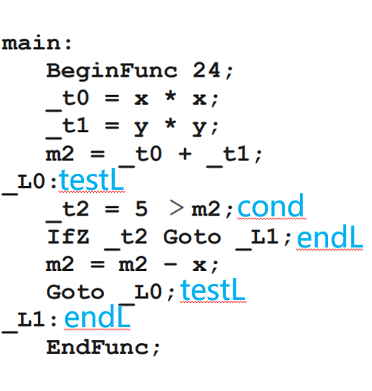

Slide 33
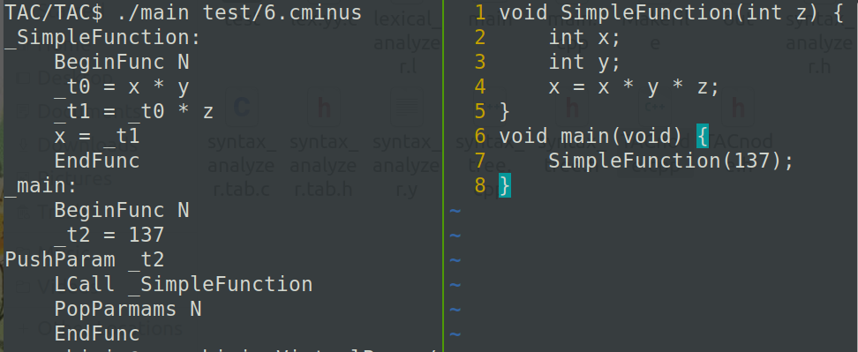
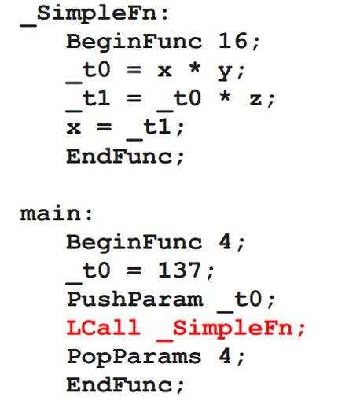

Slide 34
THANKS

